Slide 1

从JavaA到项目开发
How to start writting a project
主讲：开心

Slide 2

目录
01
工具使用
CONTENTS
02
制定规范
03
开发流程
04
撰写文档

Slide 3
01
工具使用
Java工具
git工具
文档工具

Slide 4
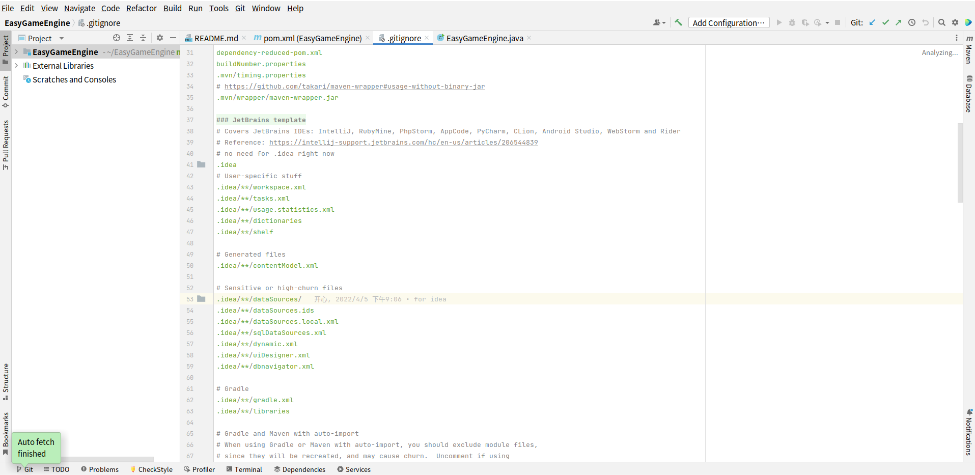
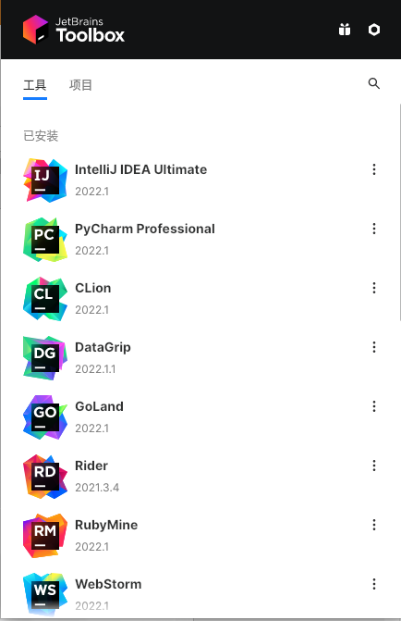
Java 工具
idea -Java集成开发环境
Maven -Java项目构建工具
toolbox -快速安装jetbrains全家桶

Slide 5
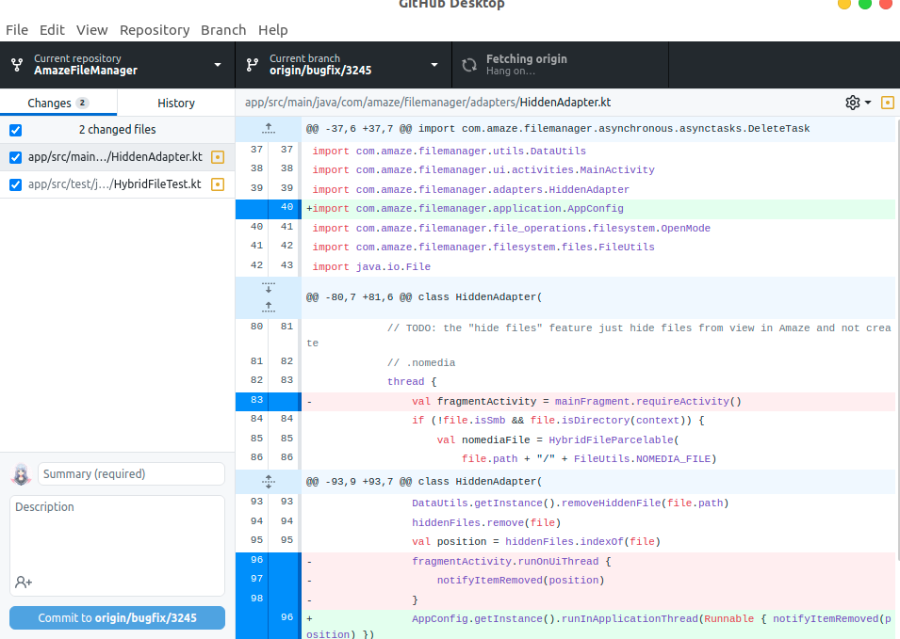
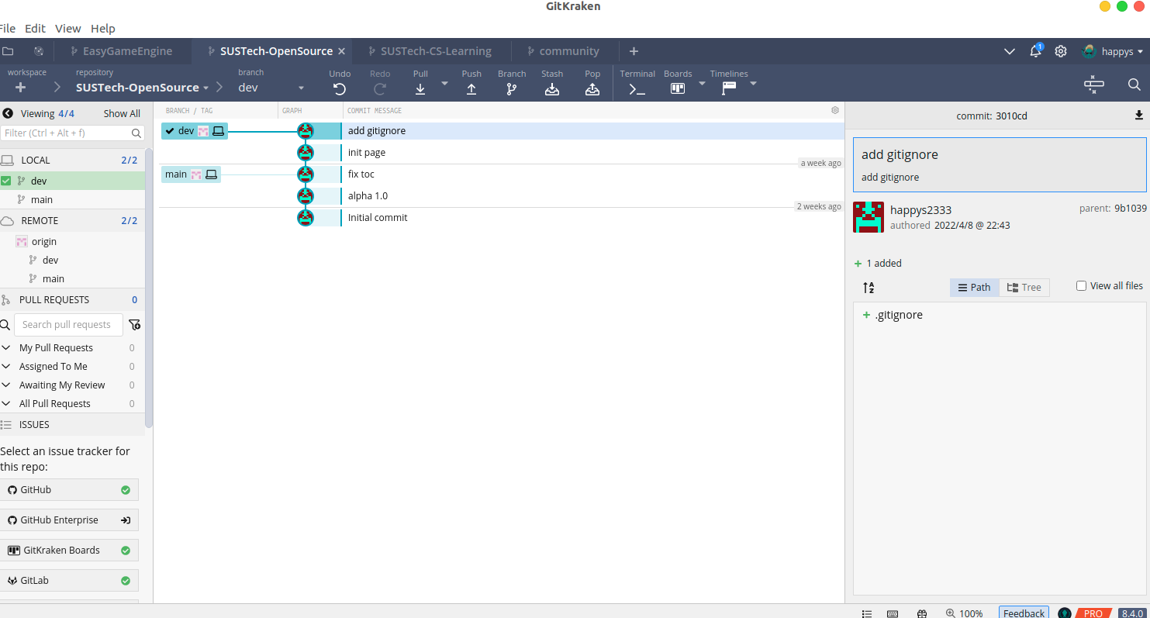
git 工具
gitahead/gitkraken/GitHub desktop

Slide 6
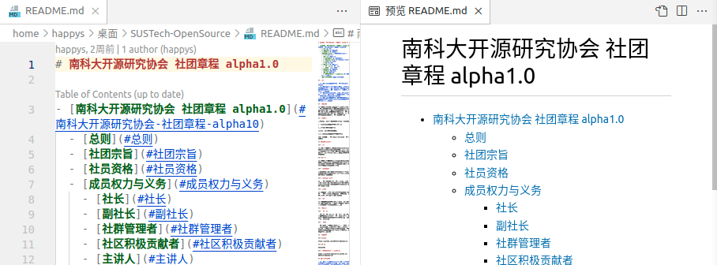
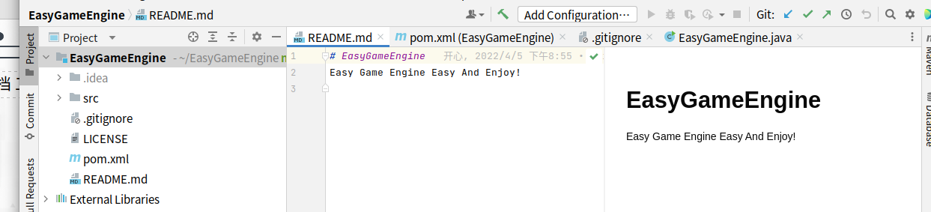
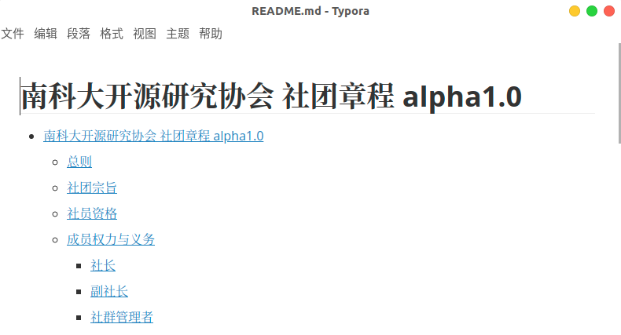
文档 工具
(特指Markdown)
vscode
idea
typora

Slide 7
02
制定规范

Slide 8
开发环境规范
JDK11 or JDK8? -- 开发版本
Maven or Gradle? -- 构建工具
Java or Go? -- 开发语言
Linux or Windows? -- 运行环境
Server or Desktop? -- 程序类型

Slide 9
开发结构规范
代码编写规范
func loop_for_world()
func loopForWorld()
While(1){
do;
}
While(1)
{
do;
}
文件结构规范
src
- model
- service
- util
test
- util
Git提交规范
commit 中文/英文
commit 需要写什么
workflow 工作流是什么

Slide 10
开发文档规范
文档结构:
平台说明(platform)
如何提交代码(commit)
如何运行(run)
如何构建(build)
代码规范(style)
开发需求文档规范
API文档/功能文档
需求应清晰明确
说明任何可能歧义的地方

Slide 11
03
开发流程
请插入您的文本内容
请插入您的文本内容
请插入您的文本内容
请插入您的文本内容

Slide 12

1
闭源(商业)开发

Slide 13
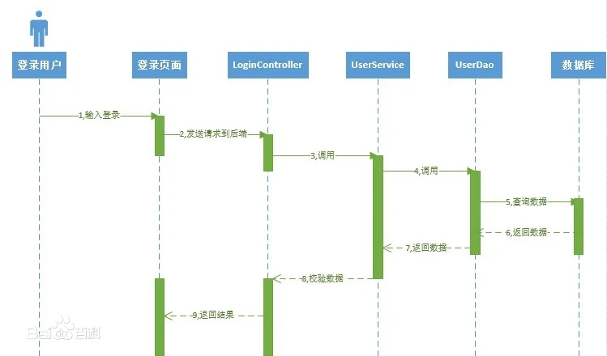
需求分析
TODO list:
1. 仔细阅读用户需求
2. 如果存在不清楚问题，需要让用户进一步澄清需求，重复1步
3. 考虑需求合理性
4. 架构师初步设计程序架构
5. (建议)绘制UML/编写内部开发文档，将用户需求转化成程序员看得懂的内容
可以采用UML进行需求分析

Slide 14
开发第一次讨论
TODO list:
1. 开发设计思路 (UML是可以接受的一种方法)
2. 开发平台与开发环境的确定
3. 版本管理及其远程环境确定
4. 分派任务
5. 预估开发时间 (可以分派到人)

Slide 15
第一次迭代开发
TODO list:
1. 开发人员分别按照自己的任务进行开发
2. 开发人员对任务有疑问的及时反馈，并在澄清后继续开发
3. 开发完成后进行云端提交 (commit应该有意义)
4. 代码审计 (检查代码漏洞，bug，安全性问题)
5. 成品后提交用户初代版本进行审阅

Slide 16
第二次开发会议
TODO list:
1. 对用户新需求进行澄清与规划
2. 分配二次任务
3. 讨论第一次开发中的问题
4. 重复之前流程，直至开发效果达到用户预期

Slide 17
项目递交
TODO list:
1. 递交内容是否需要源代码
2. 指导用户使用 (应编写使用教程)
3. 如果是网络服务，应递交用户网络链接或API文档

Slide 18
2
开源开发

Slide 19
初代主创团队迭代开发
TODO list:
本段类似闭源开发，迭代到团队认可的水平即可

Slide 20
开源代码
TODO list:
1. 选择开源平台(github/gitlab)
2. 选择许可证 (apache/MIT)
3. 撰写readme和contribute，保证新贡献者可以快速上手
4. 编写gitignore尽可能保证不会上传错误
5. (建议)编写checkstyle或代码规范文档
6. (建议)设置工作流
7. (建议)创建开源社区讨论群组
8. 上传到开源平台，进行推广

Slide 21
审核，贡献，迭代
1. issue定期回复，定期添加label (bug/good for first)
2. 及时维护代码，鼓励新开发者参与开发
3. 新贡献者的代码及时pull request
4. 长期迭代开发，定期发布新版本

Slide 22
04
文档撰写

Slide 23
常见文档类型
需求文档 描述需求
开发文档 描述使用
readme 开源项目

Slide 24
需求文档
需求分析》 -- 包括产品概述、主要概念、操作流程、功能列表和解说、注意事项、系统环境等。以《功能要求》为基础，进行详细的功能分析 ( 包括客户提出的要求和根据开发经验建议的功能 ) ，列出本产品是什么，有什么特殊的概念，包括哪些功能分类，需要具备什么功能，该功能的操作如何，实现的时候该注意什么细节，客户有什么要求，系统运行环境的要求等。这里的功能描述跟以后的使用手册是一致的。

Slide 25
开发文档
对内：
如何编译
功能需求
代码规范
等
对外：
项目简介
如何使用
效果展示
联系方法
等

Slide 26
Readme编写
https://github.com/RichardLitt/standard-readme
https://shields.io/category/rating

Slide 27
05
协会议程

Slide 28
协会GitHub链接：https://github.com/SUSTech-OpenSource
目前的项目：
知名开源项目：
termux-app 安卓项目 安卓平台的终端
cucumber-jvm Java项目 自然语言级的测试框架，可以用自然语言来编写测试
questdb Java项目 开源数据库，基于Java开发
gitea GO项目 开源快速自建git服务(树莓派可用的优化)
vcpkg C++项目(CMAKE 脚本) C++全平台包管理器
h20 C项目 C语言编写的HTTP服务器
我们的开源项目：
SUSTech-OpenSource Markdown项目 我们的首页，需要人帮忙负责维护更新 (important)
EasyGameEngine Java项目 Java实现的类unity游戏引擎，目的是帮助可视化快速实现Java2D游戏开发
Team-Resources 资源项目 主要是堆放我们的课程和社团资料，需要有人维护上传课程资料
Better-Linux-Monitor Go项目(暂定) 快速部署的Linux服务器监控程序(类似宝塔，希望高效方便)
...... more 需要更多的提议

